Slide 1
الحيوانات و حاجاتها

Slide 2
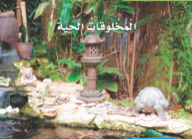
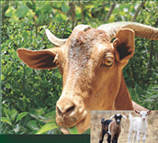
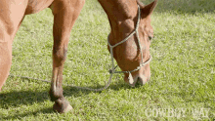
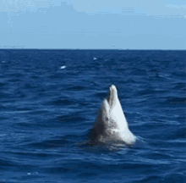
الحيوانات و حاجاتها
ماذا يأكل الماعز ؟ و ما الذي يساعده على تناول طعامه ؟
الوحدة الثانية
الفصل الثالث
الحيوانات و مساكنها
يأكل العشب , يساعده على ذلك أسنانه
الحيوانات و حاجاتها
الدرس الثاني

Slide 3
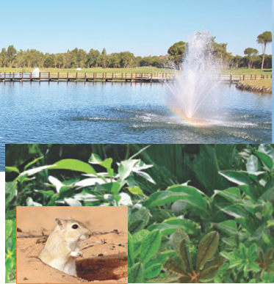
ما حاجات الحيوانات ؟
الوحدة الثانية
الفصل الثالث
الحيوانات و مساكنها
الحيوانات و حاجاتها
الدرس الثاني
الحيوانات مخلوقات حيّة , تحتاج إلى الطعام , و الماء و الهواء , و المأوى لكي تعيش

Slide 4
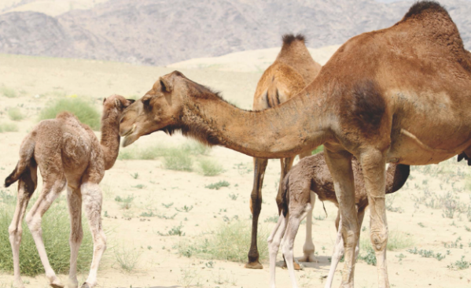
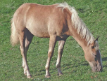
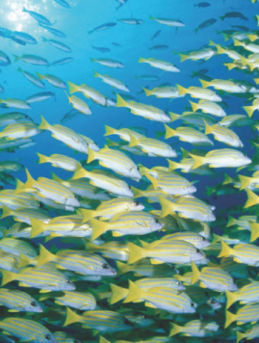
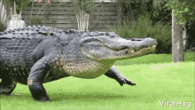
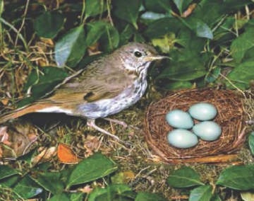
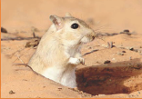
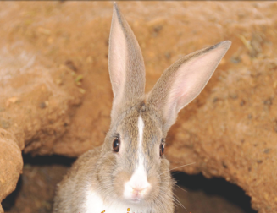
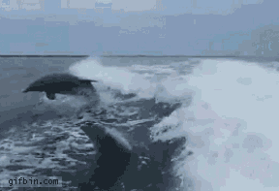
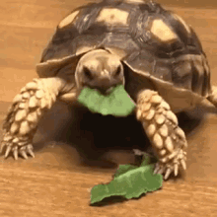
المأوى
الوحدة الثانية
الفصل الثالث
الحيوانات و مساكنها
الحيوانات و حاجاتها
الدرس الثاني
المأوى : مكان آمن يعيش فيه الحيوان . تعيش الحيوانات في أماكن مختلفة , فبعضها يعيش على اليابسة , و بعضها الآخر يعيش في الماء

Slide 5
ما الذي تحتاج إليه الحيوانات لكي تعيش ؟
الوحدة الثانية
الفصل الثالث
الحيوانات و مساكنها
الحيوانات و حاجاتها
الدرس الثاني
الغذاء – الماء - المأوى

Slide 6
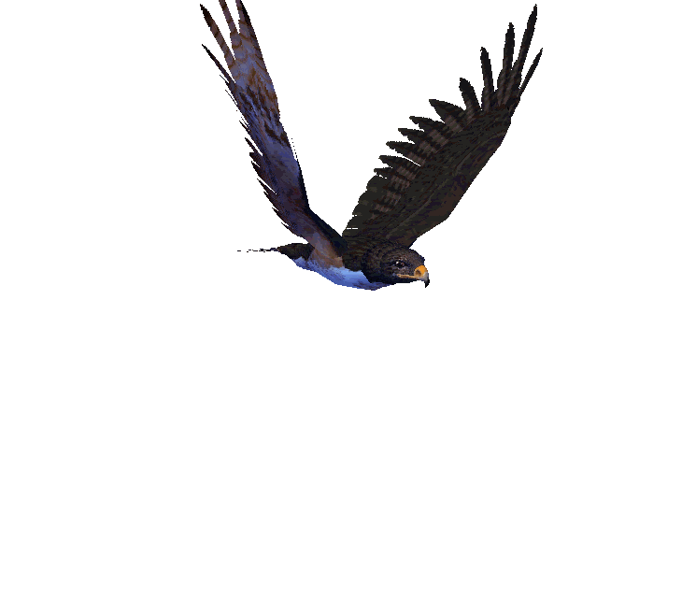
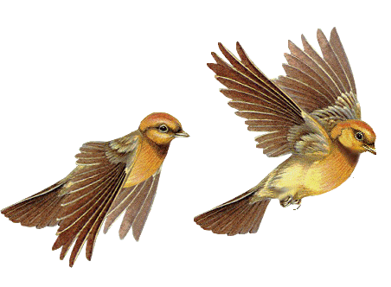
كيف تحصل الحيوانات على حاجاتها ؟
الوحدة الثانية
الفصل الثالث
الحيوانات و مساكنها
الأجنحة تساعد الطيور على الطيران للبحث عن طعامها
الحيوانات و حاجاتها
الدرس الثاني
أجزاء جسم الحيوان تُساعده على تلبية حاجاته لكي يعيش

Slide 7
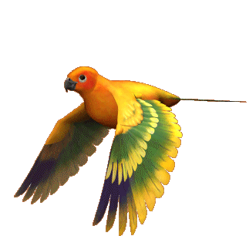
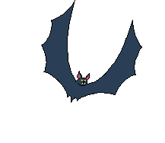
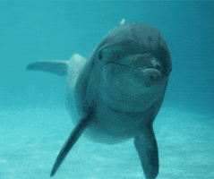
حقيقة
الحيوانات يدلُّ بعضها بعضاً على مكان وجود الطعام , و ذلك بتحريك أجسامها , أو بإصدار أصوات و أو بترك روائح معيّنة
الوحدة الثانية
الفصل الثالث
الحيوانات و مساكنها
الحيوانات و حاجاتها
الدرس الثاني

Slide 8
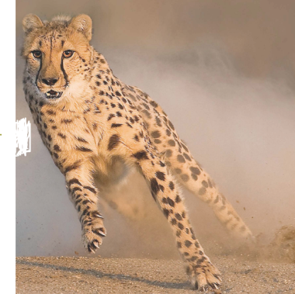
حقيقة
الوحدة الثانية
الفصل الثالث
الحيوانات و مساكنها
الحيوانات و حاجاتها
الدرس الثاني
الأرجل القوية تساعد الحيوانات على الرَّكض للحصول على طعامها

Slide 9
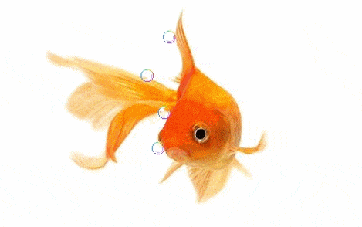
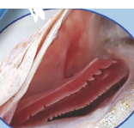
للحيوانات أجزاء تساعدها على التنفُّس
فالخياشيم تساعد الأسماك عل التنفُّس في الماء
الوحدة الثانية
الفصل الثالث
الحيوانات و مساكنها
الحيوانات و حاجاتها
خياشيم
الدرس الثاني

Slide 10
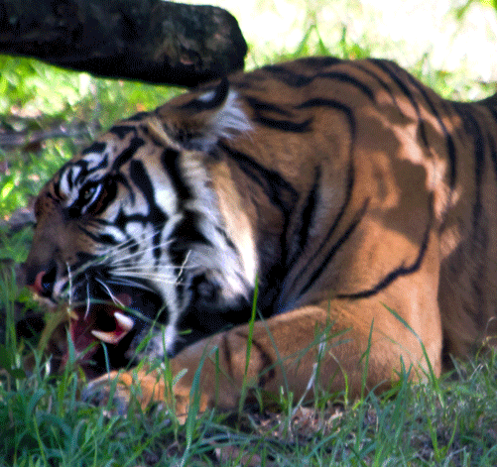
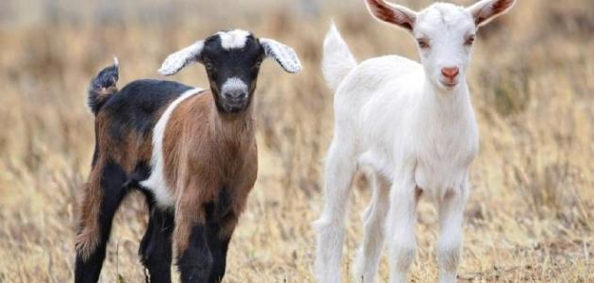
الرئتان تساعد حيوانات أخرى على التنفُّس
الوحدة الثانية
الفصل الثالث
الحيوانات و مساكنها
الحيوانات و حاجاتها
الدرس الثاني

Slide 11
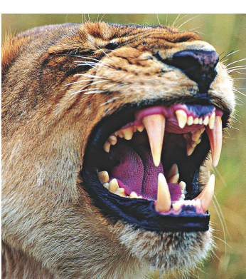
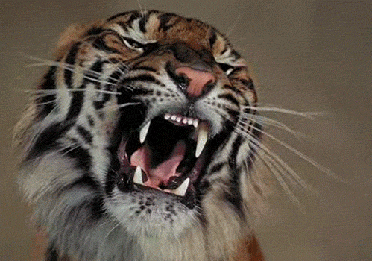
أسنان النمر حادَّة تساعده على تناول طعامه
الوحدة الثانية
الفصل الثالث
الحيوانات و مساكنها
الحيوانات و حاجاتها
الدرس الثاني

Slide 12
الوحدة الثانية
الفصل الثالث
الحيوانات و مساكنها
الحيوانات و حاجاتها
الدرس الثاني
الدلافين ثدييَّات تعيش في المحيط , و لها رئتان

Slide 13
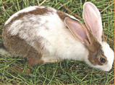
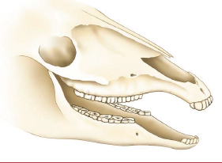
أيُّ الحيوانات يأكل النباتات ؟
بعض الحيوانات تأكل النباتات فقط , و لذلك تُسمَّى آكلات الأعشاب .
الأرانب و الخيول من آكلات الأعشاب
الوحدة الثانية
الفصل الثالث
الحيوانات و مساكنها
الحيوانات و حاجاتها
الدرس الثاني

Slide 14
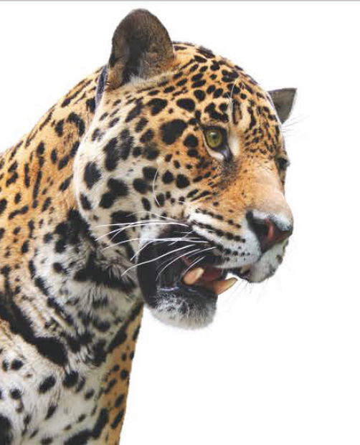
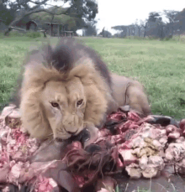
أيُّ الحيوانات يأكل اللحوم ؟
تأكل بعض الحيوانات حيوانات أخرى , و لذلك تُسمَّى آكلات اللحوم
آكلات اللحوم لها أسنان حادَّة تُساعدها على تقطيع اللحم و تمزيقه
الوحدة الثانية
الفصل الثالث
الحيوانات و مساكنها
الحيوانات و حاجاتها
الدرس الثاني

Slide 15
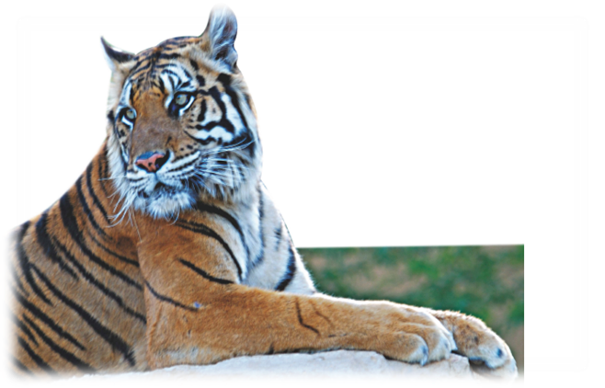
الوحدة الثانية
الفصل الثالث
الحيوانات و مساكنها
الحيوانات و حاجاتها
الدرس الثاني
بعض آكلات اللحوم لها مخالب حادَّة تُساعدها على تناول طعامها

Slide 16
أفكّر و أتحدّث
1- أرتِّب الأشياء. أصِف كيف يَحصل النمر على طعامه , و كيف يأكله ؟
يرى النمر طعامه و يستخدم مخالبهُ الحادَّة للمسك بالطعام ثمّ أسنانه الحادَّة ليتناول الطعام
2- السؤال الأساسي , كيف تلبِّي الحيوانات حاجاتها؟
تحتاج إلى مأوى تعيش فيه و أجزاء من جسمها تساعدها للحصول على الطعام و على التنفُّس كالخياشيم و الرئتان
الوحدة الثانية
الفصل الثالث
الحيوانات و مساكنها
الحيوانات و حاجاتها
الدرس الثاني

Slide 17
انتهى الدرس

